Slide 1
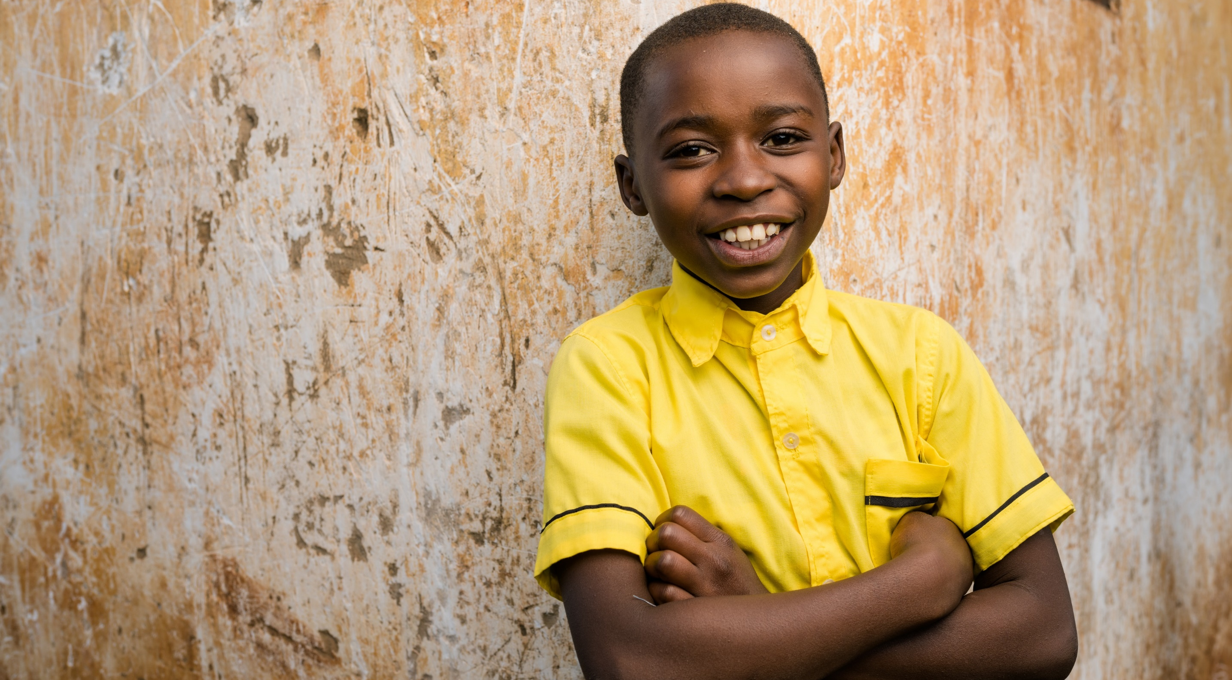
Red een kind uit armoede
Geef voor even. Verander voorgoed.

Slide 2

Hoop als belangrijkste verandering
Red een Kind geeft hoop en toekomst aan kinderen in armoede, hun familie en hun hele omgeving!
Red een Kind wil met dorpsprogramma’s de vicieuze cirkel van armoede doorbreken.
Liliane (11 jaar) is een van de kinderen in onze programma’s. Ze woont met haar ouders en broertje in Rwanda.

Slide 3
Liliane’s verhaal
Liliane gaat elke dag naar school. Ze wil later graag dokter worden, en haar broertje Fabrice piloot.
Maar dit is niet zomaar een verhaal van een meisje van elf.
Voorheen was er geen ontbijt, geen fijne woning en niet genoeg geld voor een schooluniform en schoolboeken. Fabrice bleef thuis, want er was geen school voor peuters en kleuters.

Slide 4
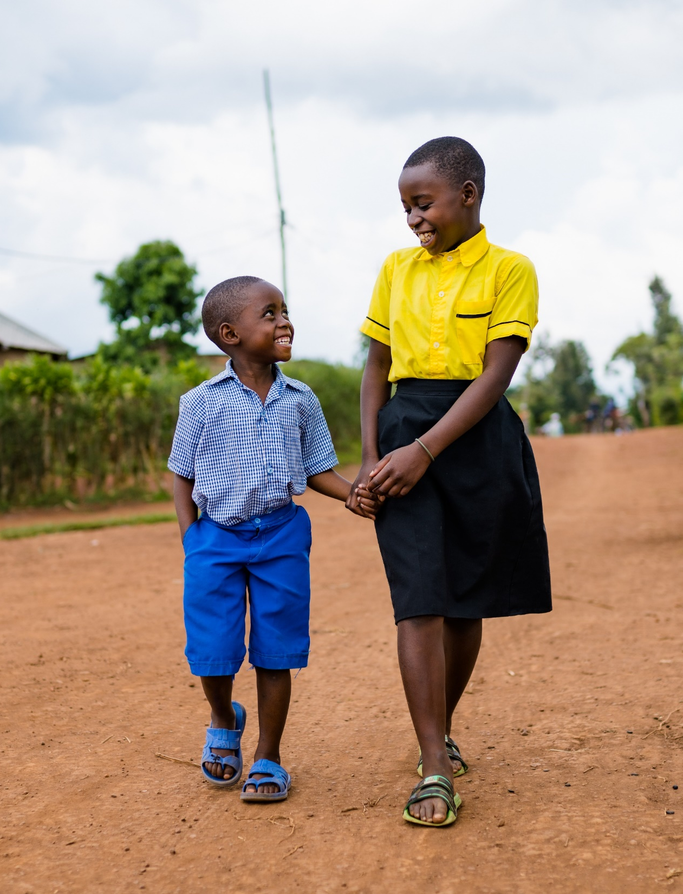
Nooit meer te laat
“Vroeger liepen wij drie uur naar school. Dat was heel ver. Door het programma is er nu een nieuwe school en zijn we er binnen een paar minuutjes. Daardoor zijn we nooit meer te laat.”
Notes:
85% van de kinderen gaat naar school
De allerarmsten hebben daar zelfs geen geld voor
Daarna gaat 75% door naar de secondary school
Veel stranden en zitten daarna thuis (te nietsen)
4

Slide 5
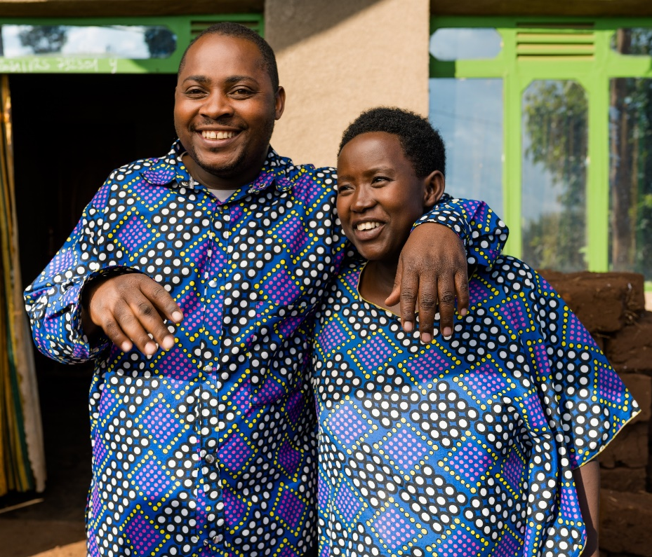
Haar ouders
Solane, de moeder van Liliane legt uit: “Al het harde werk dat we deden op het land was niet voldoende om in onze basisbehoeften te voorzien.
En iedereen in onze omgeving zat in hetzelfde schuitje: niet genoeg eten voor de kinderen, niet genoeg geld voor school… Nergens konden we aankloppen, we stonden er helemaal alleen voor.”

Slide 6
Zelfhulpgroepen als oplossing
Ouders komen in zelfhulpgroepen samen om aan de slag te gaan met oplossingen.
Samen geld sparen, daardoor geld lenen om te investeren.
Alle kleine beetjes geld die ze samenbrengen maken zo een groot verschil.
“De zelfhulpgroep is onze redding geweest”, vertelt Solane. “Waar ik eerder niet wist hoe ik problemen het hoofd moest bieden, denk ik nu in mogelijkheden.”
Notes:
85% van de kinderen gaat naar school
De allerarmsten hebben daar zelfs geen geld voor
Daarna gaat 75% door naar de secondary school
Veel stranden en zitten daarna thuis (te nietsen)
6

Slide 7
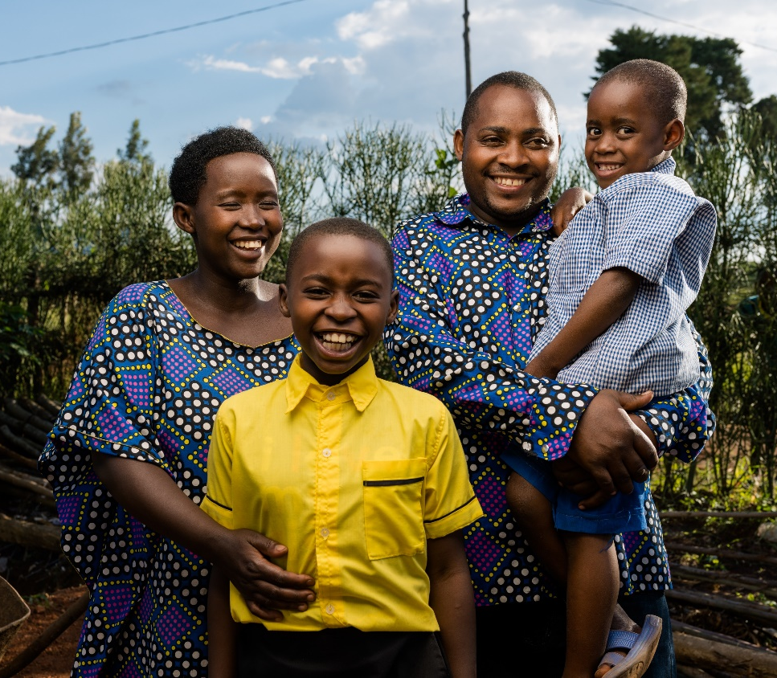
Een stralend gezin
Stap voor stap doorbreekt dit gezin de armoede waarin ze leven. En dat heeft effect op de kinderen!
De lokale overheid zag het succes van de peuter-/kleuterschool die er via het programma kwam en besloot een basisschool te bouwen. Wat een stralend gezin staat er nu!

Slide 8
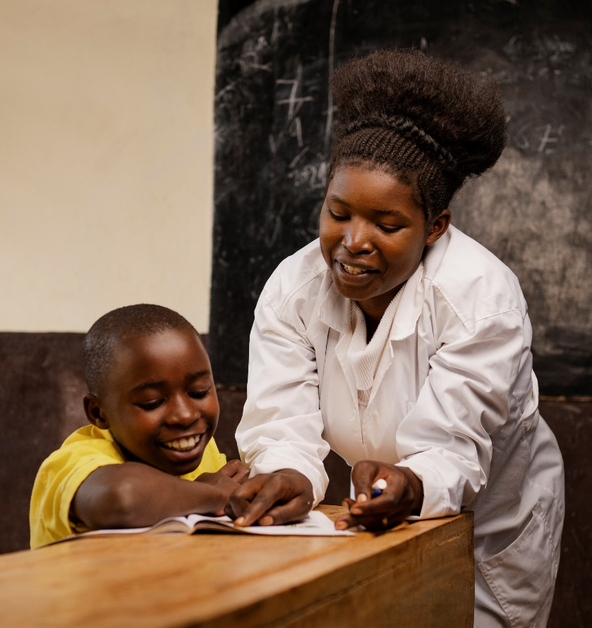
Het verschil is te merken
Liliane merkt het verschil: “Papa en mama kunnen zonder problemen een schooluniform en schoolboeken voor mij kopen.”
Notes:
85% van de kinderen gaat naar school
De allerarmsten hebben daar zelfs geen geld voor
Daarna gaat 75% door naar de secondary school
Veel stranden en zitten daarna thuis (te nietsen)
8

Slide 9
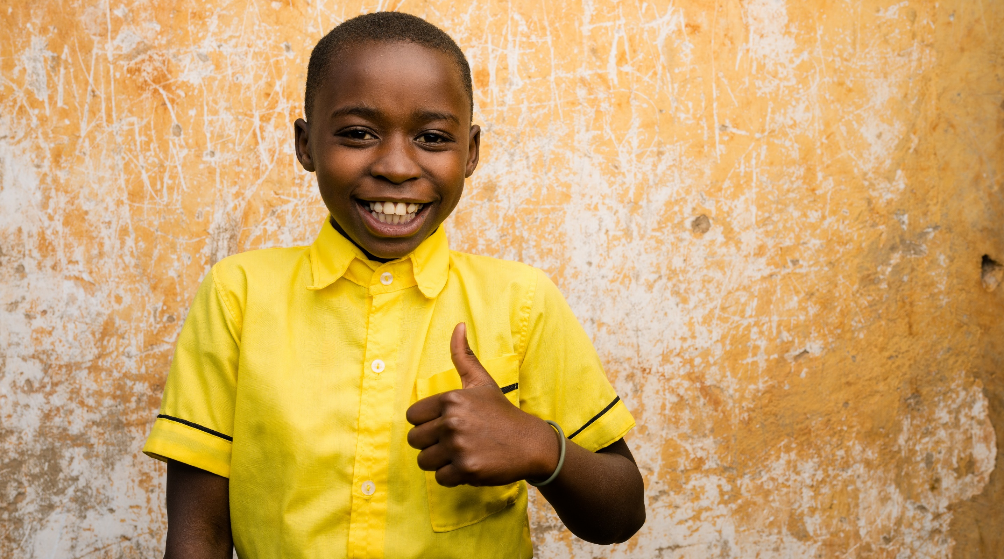
Red een kind uit armoede
Geef voor even. Verander voorgoed.

Slide 10
www.redeenkind.nl

